Slide 1
Релігія скіфів
Скіфські боги

Slide 2

ДЖерело

Slide 3
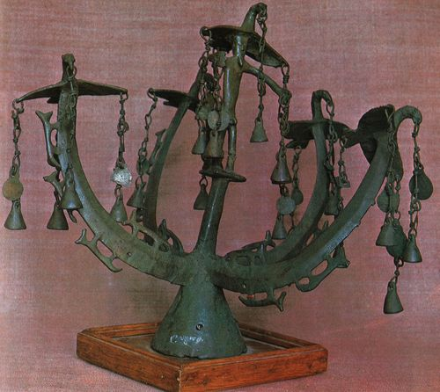
Верховний бог скіфів носив ім'я Папай
Бронзове навершя із зображенням бога Папая.
Урочище Лиса Гора. Дніпропетровська область

Slide 4
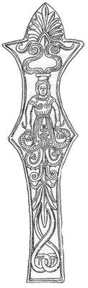
Апі, Апія (грецька Гея) - дружина верховного бога Папая, богиня землі і води, прародителька скіфів.
Зображення змієногої богині Апі на кінському налобнику.
Курган Велика Цимбалка. Запорізька область

Slide 5
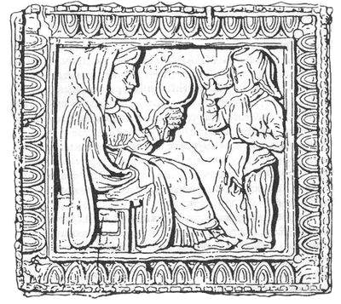
Табіті (грецька Гестія) - богиня вогню та домашнього вогнища, разом з Папаєм і Апі належала до головних і особливо шанобливих скіфами богів.
Богиня Табіті з люстерком в руках дає повчання юному скіфу.
Зображення на Золотій бляшці

Slide 6
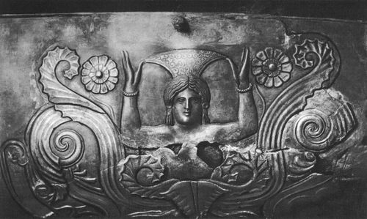
Скіфська богиня любові Аргимпаса.
Зображення на вазі з кургану Чортомлик. Нікопольський район

Slide 7
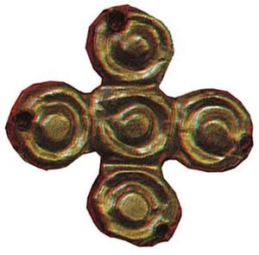
Скіфський знак сонця зображувався у вигляді п'яти з'єднаних кіл. Нашивна золота бляшка.
Курган Товста Могила. Нікопольський район

Slide 8
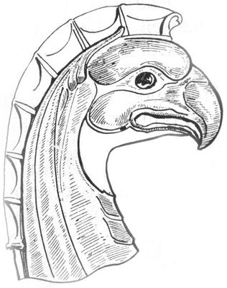
Ручка скіфського меча

Slide 9
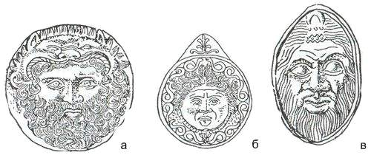
Зображення на золотих бляхах з скіфських курганів: а, в - Геракла, б - Медузи Горгони

Slide 10
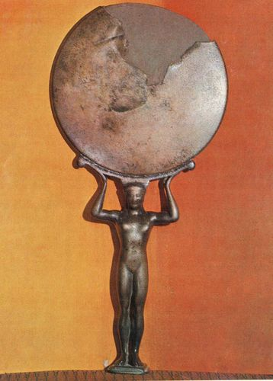
Скіфське люстерко. Бронза. IV ст. до н.е.

Slide 11
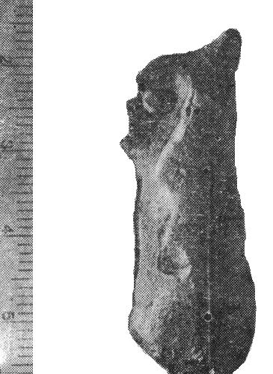
Скіфський глиняний божок.
Знахідка на зольнику у Криму

